Slide 1
公司高管减持同伴效应与股价崩盘风险研究
易志高 李心丹 潘子成 茅宁
汇报人：方若圆

Slide 2
定义说明
高管减持
是指上市公司的高管在二级市场卖出自己公司股票的行为。
同伴效应
主要指个体行为决策会受到周围参照人群的影响，并表现出与其他同群体成员一致的行为倾向。
股价崩盘
指证券市场出于某种原因出现了证券大量抛出，导致证券市场价格无限度下跌的现象。

Slide 3
摘要
高管大批量集中减持现象一直倍受市场关注，但现有研究主要关注内部人信息优势和公司治理等内生因素对其减持行为的影响，较少考察外部因素的作用。本文基于同伴效应视角，研究同伴公司高管减持对公司高管减持行为的外生影响及其经济后果。研究发现，公司高管减持过程中存在明显的同伴效应现象。同时，（影响因素）高管减持同伴效应受环境不确定性、行业或市场地位和高管职位层级的显著影响，特别是在高科技行业中表现尤为明显。而且，（经济后果）该同伴效应对公司、行业及地区三个层面的股价崩盘风险均存在显著正向影响。进一步研究发现，高管清仓式减持会引发更严重的同伴效应现象，并加剧了崩盘风险的上升。本研究对内部人交易监管和资本市场风险防范等实践具有重要启示。

Slide 4
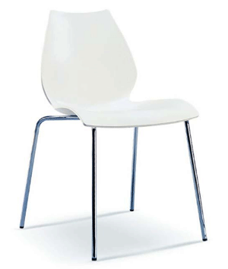
目录
CONTENTS
引言
1
理论分析与研究假设
2
样本与研究设计
3
实证结果与分析
4
结论与启示
5

Slide 5
引言
近些年，国内上市公司高管大批量集中减持行为日趋严重，而且多家公司高管“扎堆减持”现象屡见不鲜。2019年以来，公司高管减持规模又开始快速攀升，仅前8个月高管减持规模就达430亿元，共涉及940多家公司。
已有的诸多研究发现，公司在高管薪酬（Bizjak et al.,2008）、资本结构(Leary&Roberts,2014)和股利支付(Popadak,2019)等方面存在明显的同伴效应现象。那么，公司高管减持行为方面是否也存在同伴效应呢？
高管大规模减持行为会造成公司股票供给上升，给公司股价造成直接冲击；同时，其作为公司内部人，相比外部投资者更了解公司内在价值，因此由于减持行为的信号功能，还可能引发投资者的恐慌情绪及抛售行为，致使股价暴跌，不利于股市的健康发展。那么，高管减持同伴效应是否会导致或加剧股价崩盘风险的上升呢？

Slide 6
引言
本文贡献
（1）（高管减持行为研究）现有文献主要关注公司内部因素等对高管减持行为的影响，本文则基于同伴效应视角，研究其他同行业或同地区公司高管减持对公司高管减持行为的外生性影响，进一步拓宽了内部人交易的研究视角及内容。
（2）（同伴效应研究）现有公司行为决策同伴效应的研究大多集中在公司资本结构、高管薪酬和信息披露等方面，且仅关注同伴效应的存在性和影响因素，本文不仅发现了高管减持过程中存在明显的同伴效应，而且在此基础上进一步检验了同伴效应所导致的经济后果，即对股价崩盘风险的影响，丰富了公司行为决策同伴效应方面的文献。
（3）（股价崩盘风险研究）本文基于个股股价崩盘风险测度方法，构建了行业和地区板块层面的股价崩盘风险测度指标，并实证检验了高管减持同伴效应对公司、行业及地区三个层面股价崩盘风险的影响，丰富了股价崩盘风险方面的研究。

Slide 7
目录
CONTENTS
引言
1
理论分析与研究假设
2
样本与研究设计
3
实证结果与分析
4
结论与启示
5

Slide 8
理论分析与研究假设
（一）公司行为决策同伴效应现象
因为公司或个体行为总是嵌入在一定社会环境 当中，经常受到社会中其他组织或群体行为的影响，进而表现出显著的同伴效应现象（Manski,1993;Shue,2013）。近年来，公司财务与金融领域开始引入同伴效应概念，研究同行业或地区公司行为决策间的互动性。Leary&Roberts（2014）发现，同行公司对公司资本结构的变化有显著影响，且其边际影响超过了公司自身因素对资本结构的影响；陆蓉等（2017）也发现，国内也存在类似的资本结构同伴效应现象。Parsons et al.(2018)、陆蓉和常维（2018）发现，公司财务丑闻的发生具有地区群发现象，即一个公司的丑闻会影响地理邻近公司丑闻的发生概率。Popadak(2019)则发现，其他同伴公司股利政策的变化会导致公司股利支付次数及额度显著上升。另外，公司在股票分割、高管薪酬、并购、信息披露、再融资、盈余管理和纳税行为等方面也表现出明显的同伴效应现象。

Slide 9
理论分析与研究假设
（二）高管减持同伴效应的存在性
由于以下四点原因，高管减持行为很可能存在同伴效应：①公司经营绩效及未来成长会受到各种内外部因素的影响，再加上信息成本的存在和管理者相关专业知识及能力不足等原因，常常使得管理者难以对公司未来前景做出准确判断或缺乏足够信心。②高管减持要承受一定的社会压力或道德上的谴责，如果有多个同伴公司高管“结伴”减持，则有助于分散市场注意力，降低减持的负面效应。③因高管减持期间策略性披露行为的外部性，会引致同伴公司股价上涨，进而诱发同伴公司高管的“搭便车”式减持，即促使高管减持同伴效应的发生。④因地理邻近主体间的社会互动和信息交流更便捷和频繁，其行为也可能表现出高度一致。
假设1：高管减持行为存在明显的行业（地区）同伴效应现象，即同行业（同地区或地理邻近）公司高管减持对本公司高管减持有显著正向影响。

Slide 10
理论分析与研究假设
（三）高管减持同伴效应的影响因素
环境不确定性
环境不确定性的上升会导致人们无法获得决策所需全部信息，再加上信息成本的存在，此时人们往往会选择从他人行为中解读相关信息，并可能采取与他人类似的行为策略。
假设2：外部环境不确定性程度越高，高管减持同伴效应越明显。
行业或市场地位
目标主体通常更倾向于模仿那些在组织场域内处于领先地位的组织，即那些规模较大、经营业绩较好或行业地位较高的公司更容易成为被模仿的对象。
假设3a：高管减持行为会受行业或地区市场领先者同伴公司的影响。

Slide 11
理论分析与研究假设
（三）高管减持同伴效应的影响因素
行业或市场地位
但模仿领先者的行为受公司自身能力限制和行为合法性压力等因素的影响。因此，公司管理者很可能采取随波逐流的“从众”策略，即其模仿行为会受以前其它公司同类行为发生“频率”的影响，高管减持可能受跟随者公司高管同类行为的影响。
假设3b：同行业或地区跟随者公司高管减持行为对本公司高管减持行为有显著正向影响。
高管职位层级
核心高管拥有信息和知识经验的相对优势，对公司经营现状和未来发展有更深刻的理解和把握；因此，他们相对不容易受同伴公司高管减持的影响，即不太会盲目跟风减持。
假设4：职位层级越高的高管，其减持行为越不容易受同伴公司高管减持的影响。

Slide 12
理论分析与研究假设
（四）高管减持同伴效应的经济后果
高管大规模减持，一方面使得短期内公司股票供给急剧上升，再加上减持行为的负面信号功能，会引发外部投资者抛售公司股票。另一方面，因减持同伴效应的存在，同伴公司高管大规模抛售股票的行为，会诱发其他公司高管的减持行为，这也会进一步引发外部投资者的联想，最终导致公司股价崩盘风险上升。
假设5a：不仅高管减持行为会导致本公司股价崩盘风险的上升，而且同伴公司高管减持行为也对公司股价崩盘风险有显著正向影响。
如果出现多个同行业或地区公司高管在某时期同时大规模抛售，那么该现象不仅对参与减持的同行业或地区板块的公司股价形成较大冲击；而且会进一步引发投资者对整个行业或地区内相关公司经营状况的担心，并抛售所有同类公司股票，进而波及整个行业或地区。假设5b：高管减持同伴效应导致同行业和同地区股价崩盘风险的上升。

Slide 13
目录
CONTENTS
引言
1
理论分析与研究假设
2
样本与研究设计
3
实证结果与分析
4
结论与启示
5

Slide 14
研究设计与实证结果
（一）样本选取与数据来源
本文高管减持数据来自同花顺数据库，以2006年1月1日至2017年12月31日间所有A股上市公司董监高及其家属的减持为研究对象，共获得33837笔初始样本。因考虑大幅减持会给公司形象及股价等带来较大负面影响，高管们通常会选择错时分批实施其减持计划。为此，沿用易志高等（2017）的做法，以月（即30个交易日）为时间窗口合并处理相关减持交易，并把之定义为一轮交易；最终得到4600轮减持交易样本，涉及1099家公司22149笔交易，减持市值3638亿元。
在此基础上，进一步定义公司高管减持的行业或地区同伴效应组：如某公司高管或家属在某一具体日期开始第一笔减持，则在该日之前90个交易日内有高管或家属开始减持的该公司同行业或地区公司定义为其行业或地区同伴效应组。本文涉及的其他财务数据均来自同花顺数据库和国泰安数据库。

Slide 15
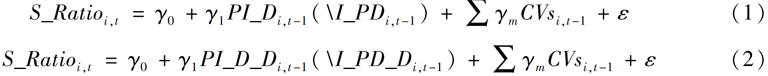
研究设计与实证结果
（二）实证模型与结果分析
1.高管减持同伴效应的存在性检验
被解释变量为公司i在t期的减持规模，（1）式的解释变量为公司i所在行业（或所在地区）同伴公司高管在t-1期的减持规模。（2）式的解释变量为公司i所在行业（或所在地区）同伴公司高管在t-1期是否存在减持行为的虚拟变量，存在则赋值为1，否则为0。

Slide 16
研究设计与实证结果
内生性问题：工具变量的选择
本文主要研究同伴高管减持对公司高管减持行为的影响，但公司行为决策本身的同时性可能存在严重的内生性问题。通常宏观经济波动和新政策出台等也会对行业或地区内所有公司产生影响，致使大家形成一致预期，可能引发同行业或地区公司高管的一致减持行为。换言之，这种行业或地区内公司高管减持行为的正相关性可能不完全是由于“同伴效应”，而是受到共同的“外部冲击”所致。
因此本文参考已有文献将同伴公司股票特质收益率作为同伴公司减持变量的工具变量以缓解减持同伴效应的内生性问题。因为该工具变量主要反映同伴公司股票自身信息，不包含影响整个市场和行业的因素，即满足外生性要求；同时，股票特质收益率较高即股价高估可能引发本公司高管减持，即满足工具变量相关性要求。

Slide 17
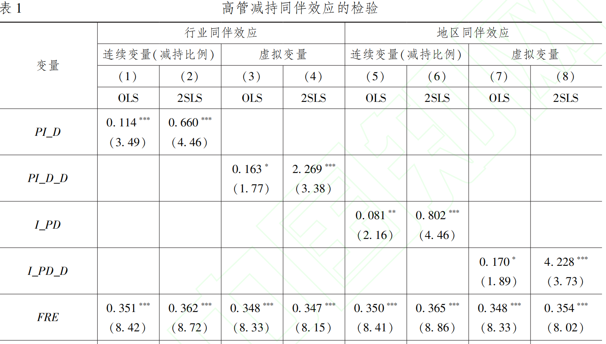
研究设计与实证结果
（二）实证模型与结果分析
1.高管减持同伴效应的存在性检验
系数估计值均显著为正，表明公司高管减持会受到同行业和同地区其他同伴公司高管减持行为的显著影响，假设1得证。

Slide 18
研究设计与实证结果
（二）实证模型与结果分析
2.高管减持同伴效应影响因素的检验
（1）外部环境的不确定性
EU为代表环境不确定性的变量，利用公司过去5年销售收入的标准差并经行业调整后的值衡量。EU越大，则外部环境不确定性程度越高。
（2）公司的行业或地区市场地位
式中的解释变量分别代表t-1期i公司所在行业（地区）领先者和跟随者的同伴公司的减持规模均值。

Slide 19
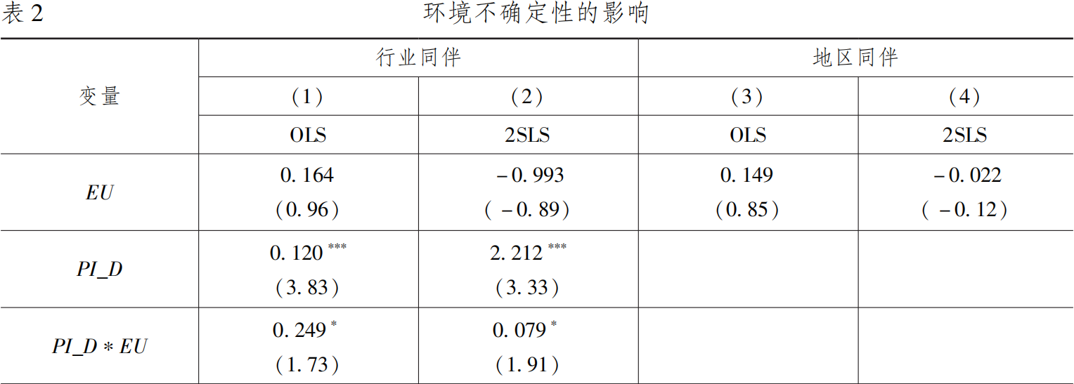
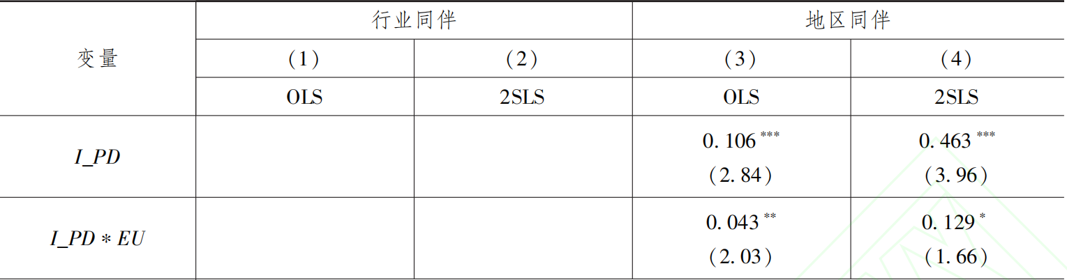
研究设计与实证结果
（二）实证模型与结果分析
交互项系数值均显著为正，表明外部环境不确定性对公司高管减持同伴效应有显著正向促进作用，支持假设2。

Slide 20
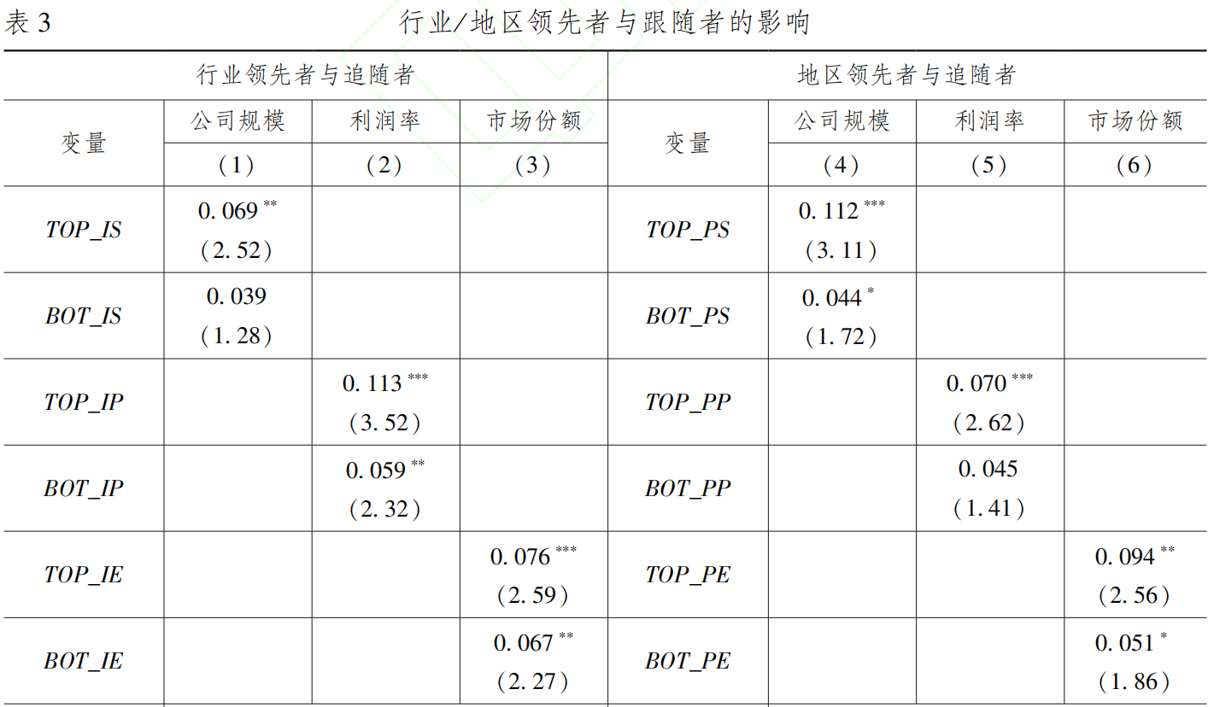
研究设计与实证结果
（二）实证模型与结果分析
无论是行业或地区领先者还是跟随者，其高管减持行为均对本公司高管减持存在不同程度的影响，只是行业或地区领先者的影响更大一些，因此假设3a得到支持，3b得到部分支持。

Slide 21
研究设计与实证结果
（二）实证模型与结果分析
2.高管减持同伴效应影响因素的检验
（3）高管职位层级
POWER_{j,t-1}为公司i所在行业（地区）同伴公司高管职位层级变量，其构建过程如下：首先，将高级管理人员（包括兼任董事的高管）赋值为3，仅担任董事的赋值为2，监事赋值为１；其次，求得样本公司在一轮交易中董监高职位层级得分之和（T_POWER）；然后，用T_POWER除以样本公司在一轮交易中的董监高人数之和来衡量高管职位层级高低。该值越大，则一轮交易中所涉及的董监高职位层级越高。

Slide 22
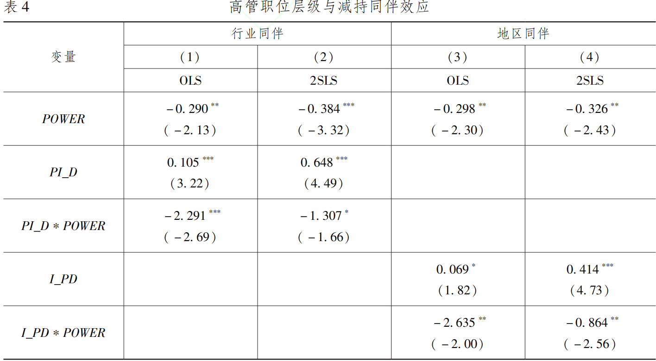
研究设计与实证结果
（二）实证模型与结果分析
交互项系数均显著为负，这说明高管职位层级越高，越不太容易受同伴减持行为的影响，假设4得到验证。

Slide 23
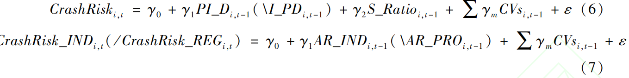
研究设计与实证结果
（二）实证模型与结果分析
3.高管减持同伴效应的经济后果检验
（6）式中的被解释变量为公司i在t期分别由负收益偏态系数和收益上下波动率度量的公司股票崩盘风险，（7）式中的被解释变量分别为公司i所在行业（地区）t期的股票崩盘风险，分别由行业（地区）的负收益偏态系数和收益上下波动率度量，（7）式的解释变量为公司i在t-1期所在行业（地区）的公司减持规模均值。
（6）式回归结果未列出，结果表明不仅本公司高管减持会导致本公司股价崩盘风险的显著上升，而且同伴公司高管减持行为对股价崩盘风险也有正向影响，假设5a得到验证。

Slide 24
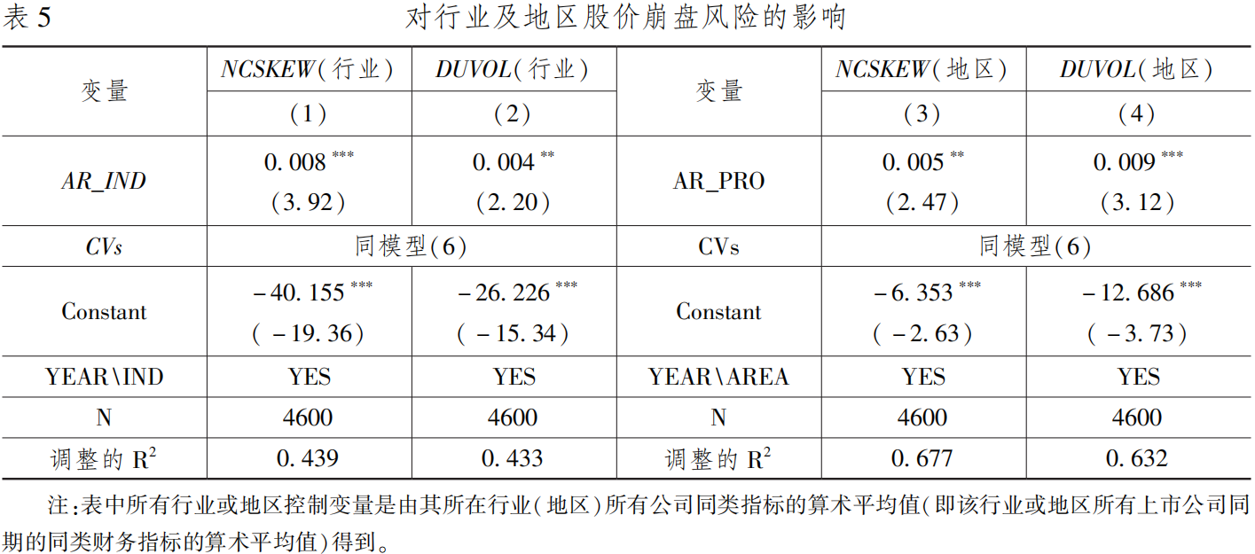
研究设计与实证结果
（二）实证模型与结果分析
表5显示，同行业（地区）公司高管减持均对行业（地区）板块股价崩盘风险存在显著正向影响，假设5b得到支持。

Slide 25
研究设计与实证结果
（二）实证模型与结果分析
4.进一步研究:清仓式减持的影响
把各公司高管每次减持比例大于1%（即S_Ratio大于1%） 的减持样本定义为清仓式减持（ＱＲ）。本研究样本中清仓式减持样本1353个，占比约29.41% 。根据前面关于行业和地区同伴效应变量的算法，重新构建基于清仓式减持的同伴效应变量PI_QR和I_QR。即某行业（地区）同伴效应组中（共 n个公司）若有a个QR（排除本公司i），则令PI_QR和I_QR等于 a/(n-1)，然后将新构建的变量依次带入原模型（1）和（6）中。

Slide 26
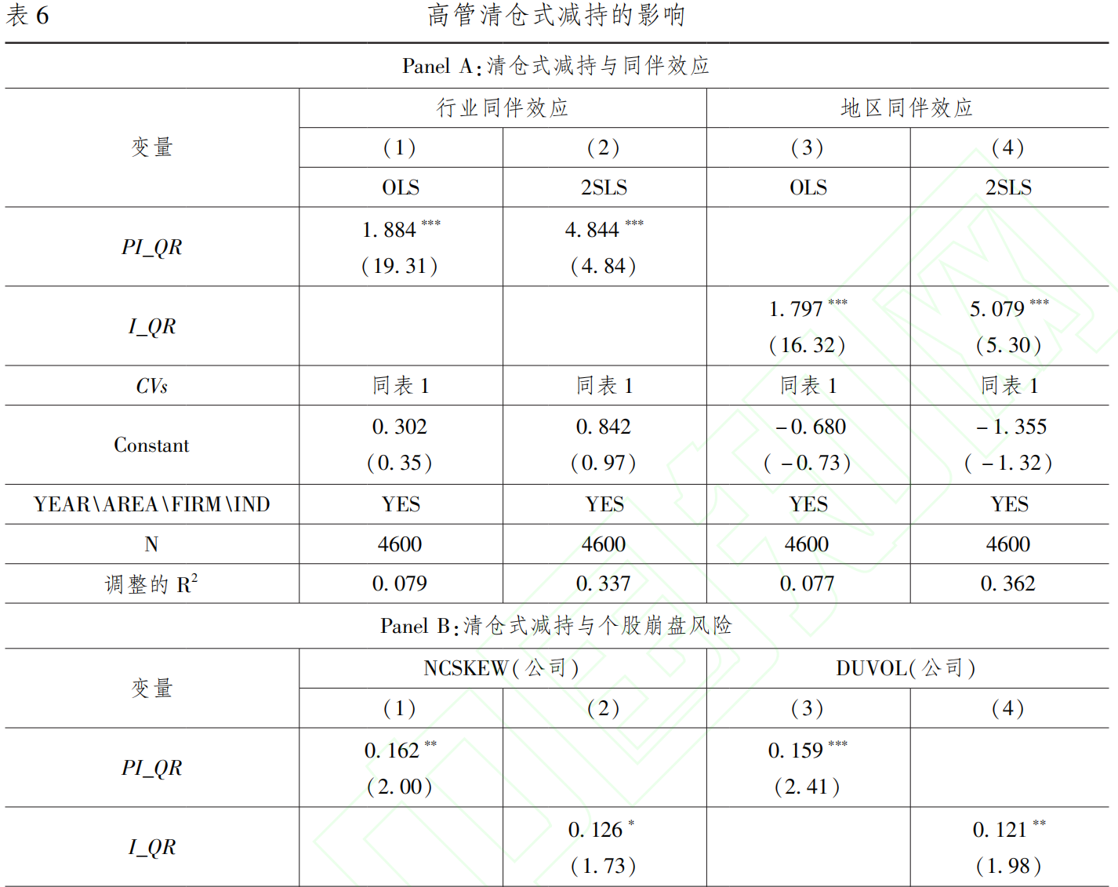
研究设计与实证结果
（二）实证模型与结果分析

Slide 27
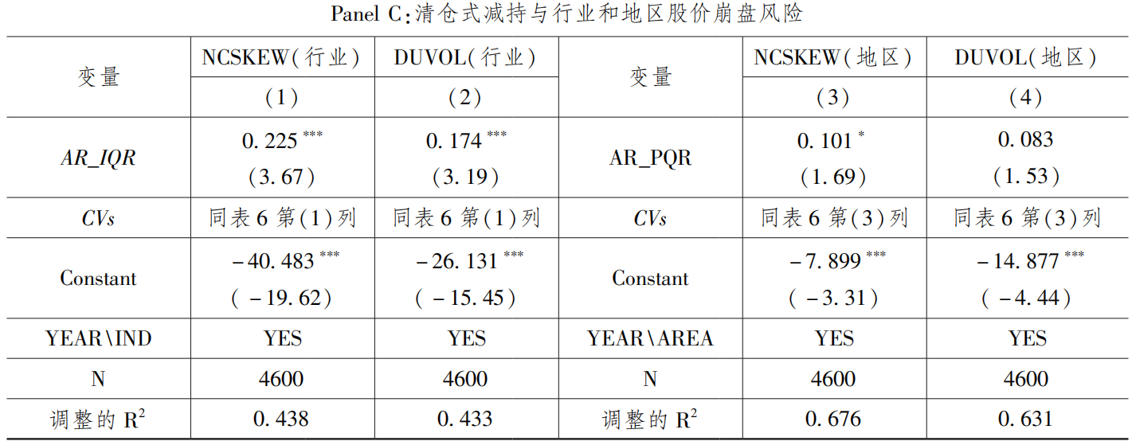
研究设计与实证结果
（二）实证模型与结果分析
实证发现，所有关于清仓式减持的回归系数值几乎均显著为正，特别是同伴公司高管清仓式减持行为对公司高管的减持行为有更显著的影响（ 系数估计值及显著性水平均高于表1相关结果）。这说明高管的清仓式减持不但会引发更严重的减持同伴效应现象，而且对股价崩盘风险的影响也较为明显。

Slide 28
研究设计与实证结果
（二）实证模型与结果分析
5.稳健性检验
(1)高科技行业的减持同伴效应
根据国家统计局关于高技术产业分类标准把样本公司分为高科技行业和非高科技行业，构建高科技行业虚拟变量（HT）与同伴效应变量做交互引入模型。结果显示高科技行业公司高管减持的同伴效应更显著。
(2)减持规模的测量
上文分析主要采用公司高管及其家属的减持比例作为减持度量指标。下文分别利用高管减持的市值来衡量其减持规模。
(3)行业或地区领先者和追随者的测量
前文主要采取的是30%的基准确定公司的行业或区域市场排位，把该标准调整为20%。
(4)高管职位层级的测量
基于同伴公司中同时担任董事和高级管理人员（仅参与减持）的职位得分之和与所有同伴公司中参与减持的高管职位得分之和的比值,重新构建高管职位层级的测量指标.

Slide 29
目录
CONTENTS
引言
1
理论分析与研究假设
2
样本与研究设计
3
实证结果与分析
4
结论与启示
5

Slide 30
结论与启示
本文实证发现：（1） 公司高管减持行为会受其他同行业和同地区公司高管减持行为的显著影响，即表现出明显的“ 结伴减持” 现象。（2）当外部环境不确定性程度越高、高管职位层级越低，则高管减持同伴效应越明显；且高管减持行为受行业和地区市场领先者及跟随者的影响，表现出“ 趋上倾向” 和“ 频率模仿” 现象，领先者的影响程度更大。 此外，减持同伴效应在高科技行业表现得更明显。（3）高管减持中的同伴效应会带来较严重的经济后果，不仅会导致公司股价崩盘风险上升，而且还对行业和地区层面的股价崩盘风险有显著正向影响。（4）高管清仓式减持行 为会引发更严重的同伴效应现象，并会导致股价崩盘风险的进一步恶化。
在监管过程中，须考虑内部人减持行为的同伴效应现象，从制度上注重对董监高减持行为的引导和规范；特别是要加强对其清仓式减持行为的监管和惩处力度。此外，还要重点加强对各行业或地区市场中领先者公司和公司核心高管减持动向的监管。

Slide 31
THANKS

